Slide 1



NĂM
BÀI 31 - GAM

Slide 2


KHỞI ĐỘNG

Slide 3
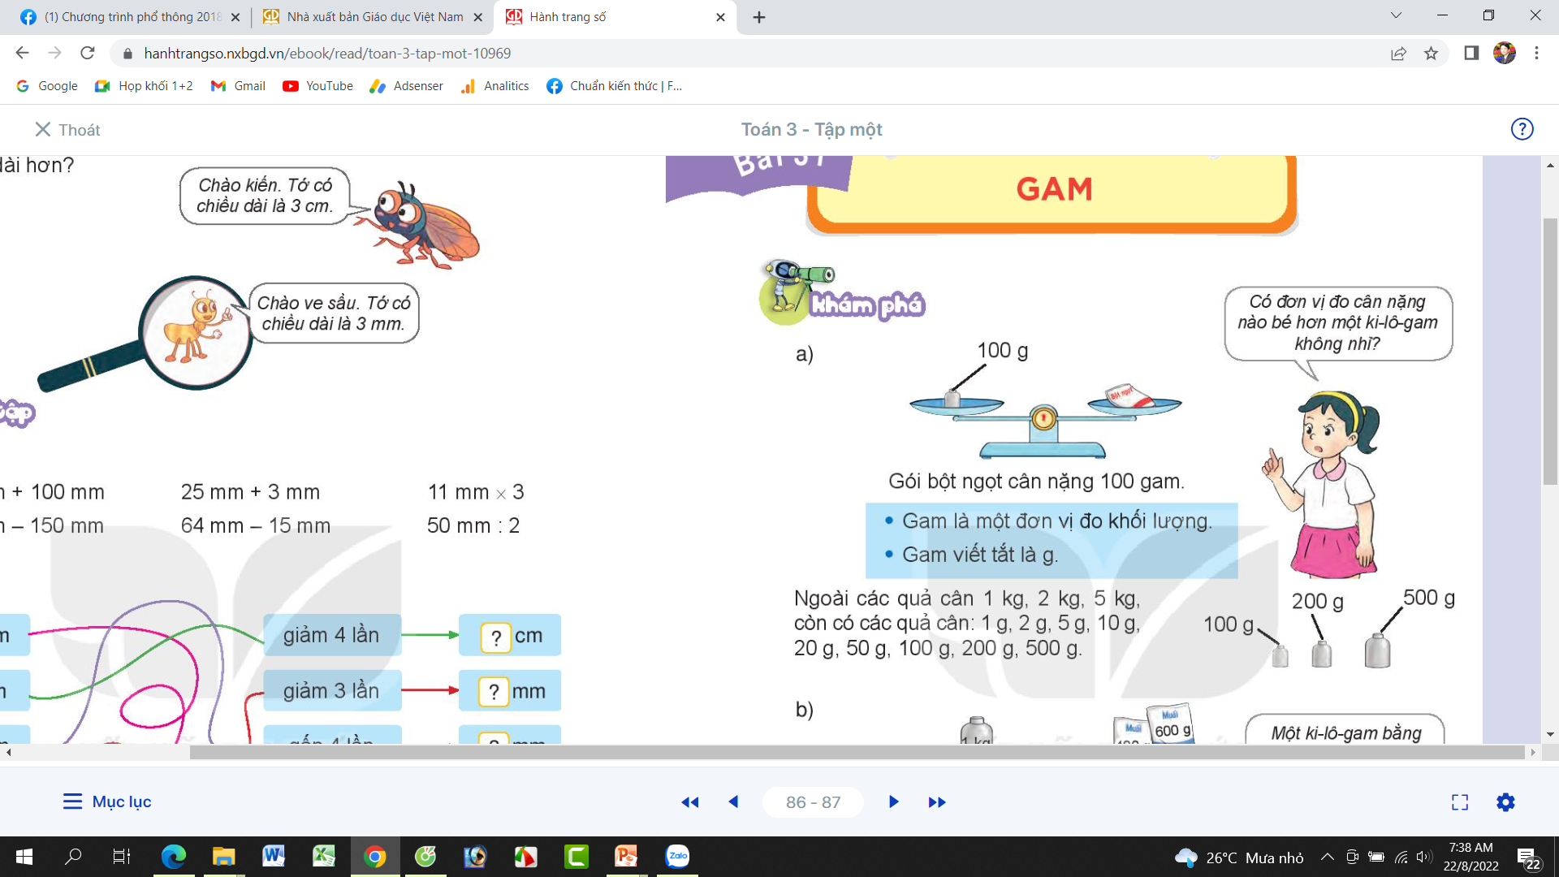
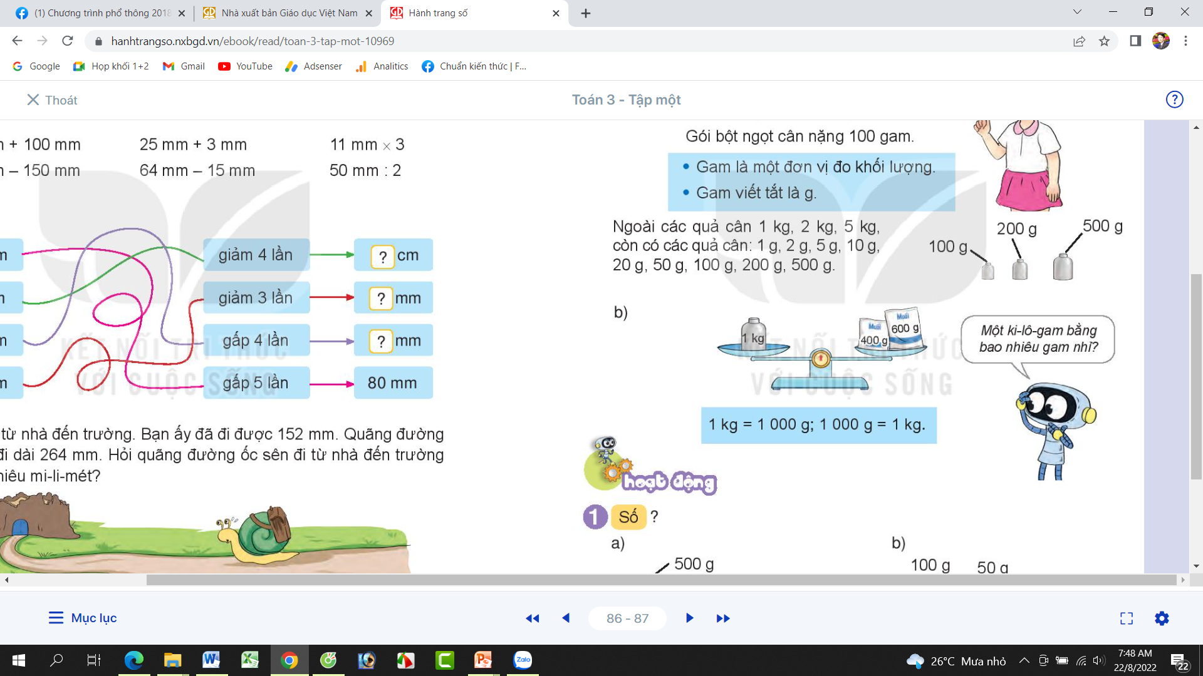

Slide 4


Slide 5
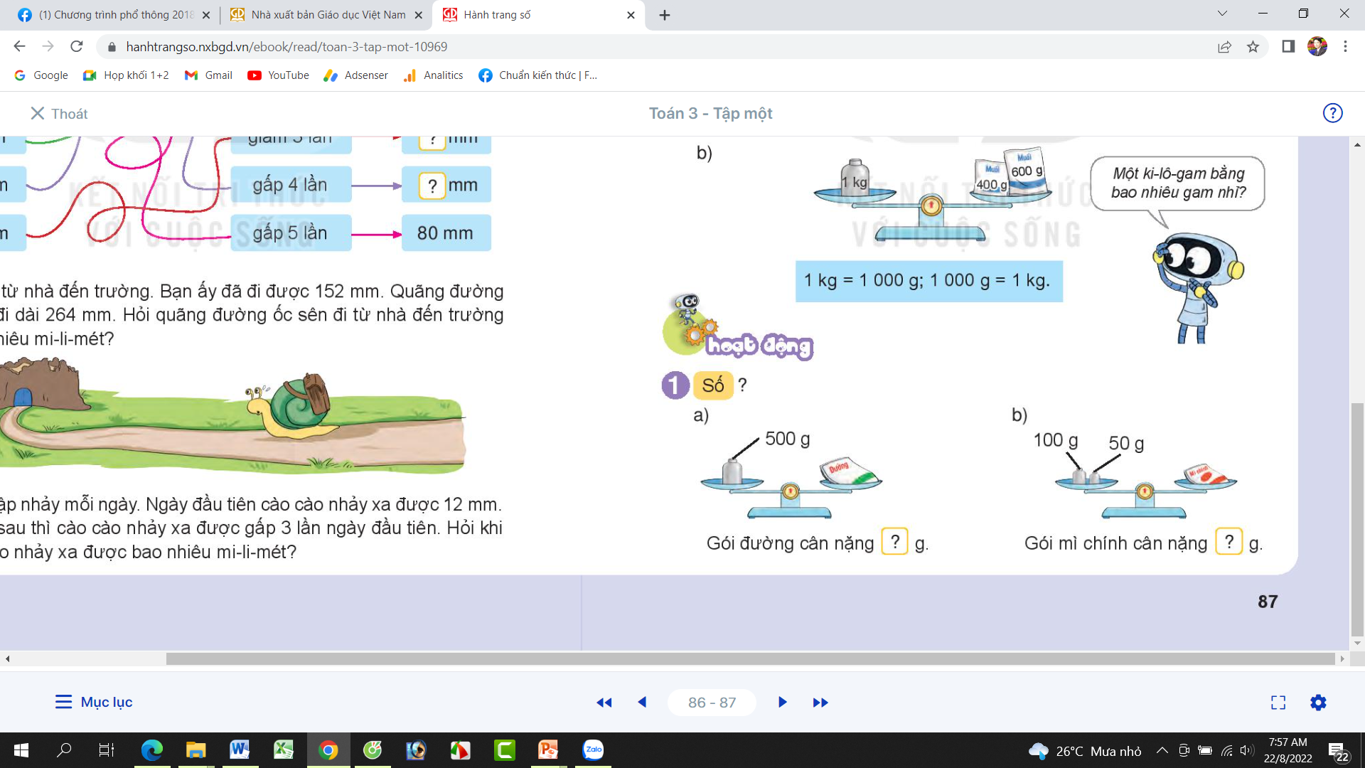
500
150

Slide 6
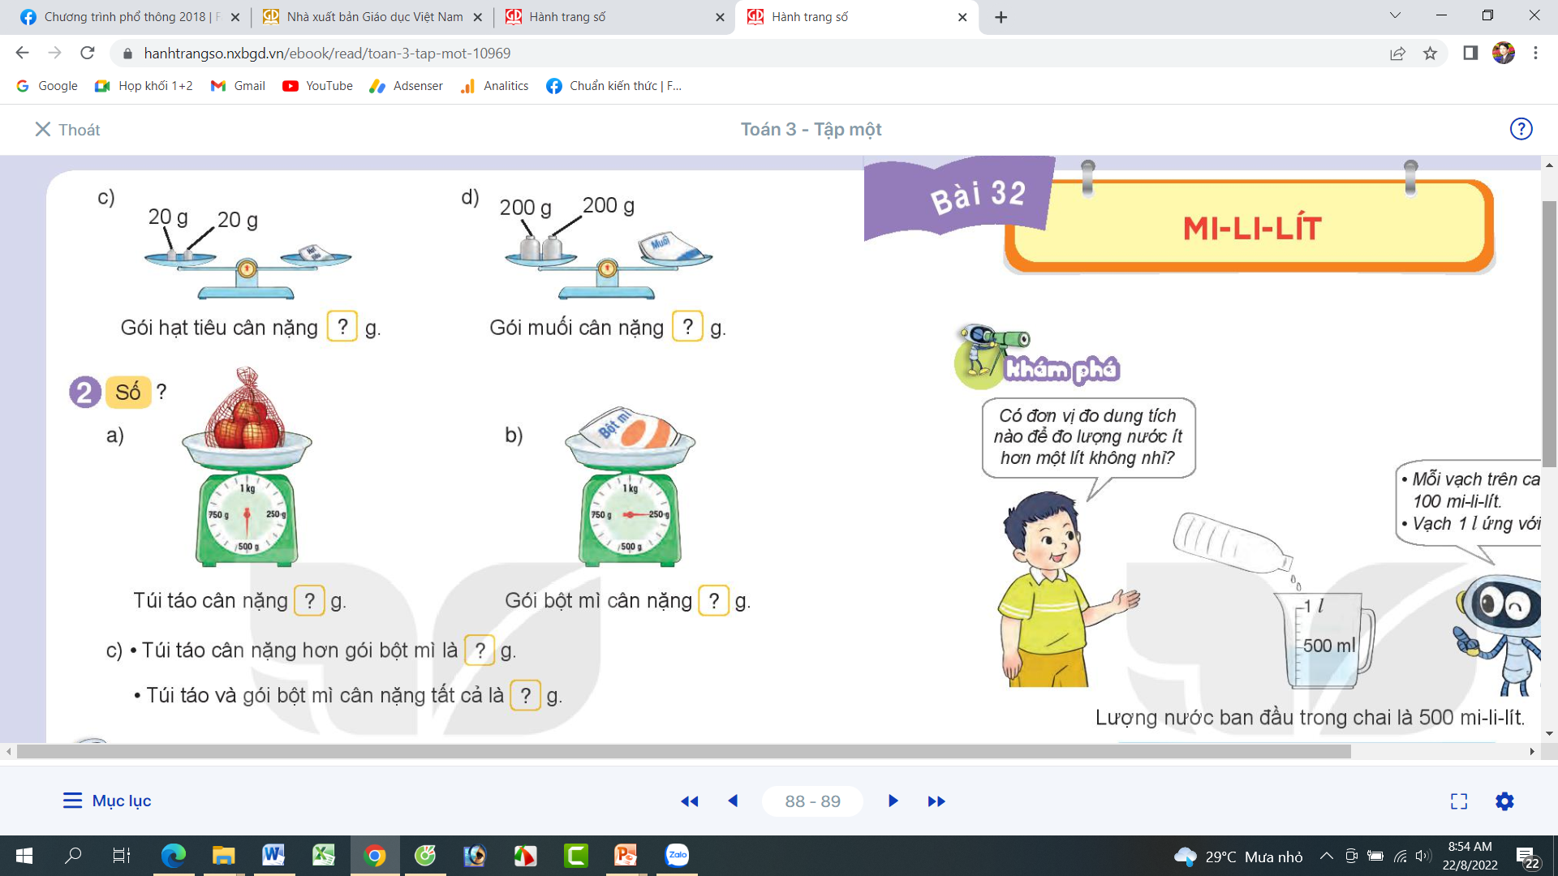
40
400

Slide 7
500
250
250
750

Slide 8
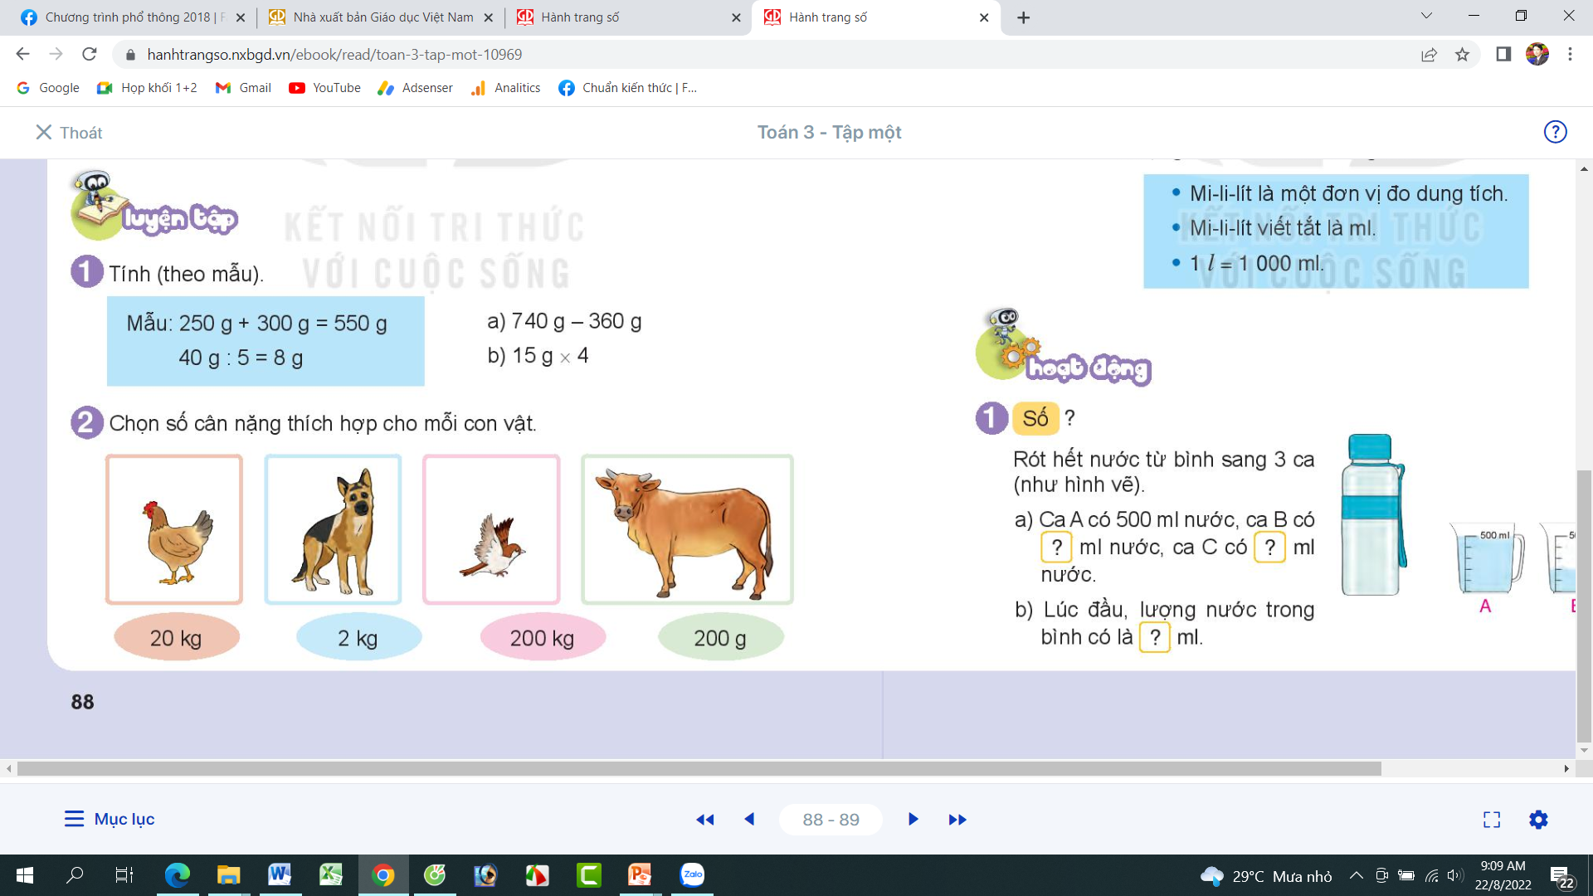
= 380 g
= 60 g

